Slide 1
Tiết 48
PHÉP CỘNG (CÓ NHỚ)
TRONG PHẠM VI 100

Slide 2
Thứ hai ngày 2 tháng 11 năm 2021
Toán
Phép cộng (có nhớ) trong phạm vi 100

Slide 3
KHỞI ĐỘNG
TRÒ CHƠI TRUYỀN ĐIỆN

Slide 4
KHÁM PHÁ KIẾN THỨC MỚI

Slide 5
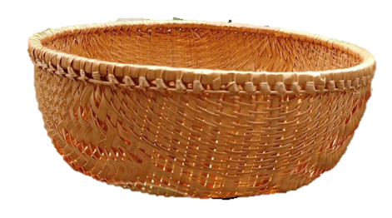
Cả hai rổ, bác có tất cả bao nhiêu quả táo?
47 + 5 = ?
47 quả táo
5 quả táo

Slide 6
47 + 5 = ?
Chục | Đơn vị
Hướng dẫn tính theo cột dọc:
47
4
7
4
7
+
+
+
5
5
5
1
2
5
2
Đặt tính
7 cộng 5 bằng 12
viết 2, nhớ 1
4 thêm 1 bằng 5,
viết 5
47 + 5 = 52

Slide 7
38 + 7 = ?
38
3
8
3
8
+
+
+
7
7
7
1
5
4
5
Đặt tính
7 cộng 8 bằng 15
viết 5, nhớ 1
4 cộng 1 bằng 5,
viết 6
Vậy: 38 + 7 = 45

Slide 8
LUYỆN TẬP THỰC HÀNH

Slide 9
Tính
1
25
6
58
4
63
8
77
7
+
+
+
+

Slide 10
Đặt tính rồi tính:
2
37 + 4
46 + 5
89 + 6
37
46
89
+
+
+
4
5
6
41
51
95
29 + 9
66 + 7
53 + 8
29
66
53
+
+
+
9
7
8
38
73
61

Slide 11
NGỘ KHÔNG THẬT NGỘ KHÔNG GIẢ
Em hãy ngăn chặn trận chiến của Ngộ Không thật và Ngộ Không Giả bằng cách trả lời đúng các câu đố nhé!

Slide 12
18
7
+
??
CHỌN SAI RỒI
BỌN TA ĐI ĐÁNH TIẾP ĐÂY
A. 25
B. 15

Slide 13
34
8
+
??
CHỌN SAI RỒI
BỌN TA ĐI ĐÁNH TIẾP ĐÂY
A. 32
B. 42

Slide 14
29 + 5 = ?
CHỌN SAI RỒI
BỌN TA ĐI ĐÁNH TIẾP ĐÂY
A. 34
B. 24

Slide 15
46 + 7 = ?
CHỌN SAI RỒI
BỌN TA ĐI ĐÁNH TIẾP ĐÂY
A. 53
B. 43

Slide 16
Để có thể làm tốt các bài tập trên em nhắn bạn điều gì?
Bài học hôm nay em biết thêm được điều gì?

Slide 17
DẶN DÒ

